Slide 1
Ставропольский Государственный аграрный университет
Кафедра Информационных систем
Дисциплина: Программно-аппаратные методы защиты информации
Направление обучения:
Информационные системы и технологии
2 курс
Лабораторная работа № 1
Тема: ИССЛЕДОВАНИЕ ОРГАНИЗАЦИИ БЕЗОПАСНОСТИ ДАННЫХ И ИНФОРМАЦИОННОЙ ЗАЩИТЫ

Slide 2
Компетенции в лабораторной работе № 1
ОПК – 3 Способен решать стандартные задачи профессиональной деятельности на основе информационной и библиографической культуры с применением информационно-коммуникационных технологий и с учетом основных требований информационной безопасности;
ОПК-3.1 - Выбирает принципы, методы и средства решения стандартных задач профессиональной деятельности на основе информационной и библиографической культуры с применением информационно- коммуникационных технологий и с учетом основных требований информационной безопасности
ОПК-3.2 -Решает стандартные задачи профессиональной деятельности на основе информационной и библиографической культуры с применением информационно- коммуникационных технологий и с учетом основных требований информационной безопасности.

Slide 3
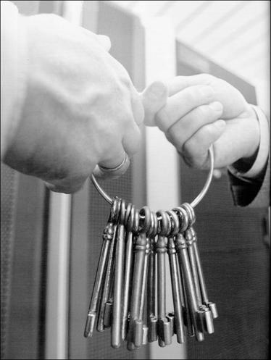
Введение
Современное развитие информационных технологий и, в частности, технологий Internet/Intranet приводит к необходимости защиты информации, передаваемой в рамках распределенной корпоративной сети, которая использует сети открытого доступа. При работе на своих собственных закрытых физических каналах доступа эта проблема так остро не стоит, так как в эту сеть закрыт доступ посторонним. Однако выделенные каналы может себе позволить далеко не любая компания. Поэтому приходится довольствоваться тем, что есть в распоряжении компании. А есть чаще всего Internet. Поэтому нужно изобретать способы защиты конфиденциальных данных, передаваемых по фактически незащищенной сети.

Slide 4
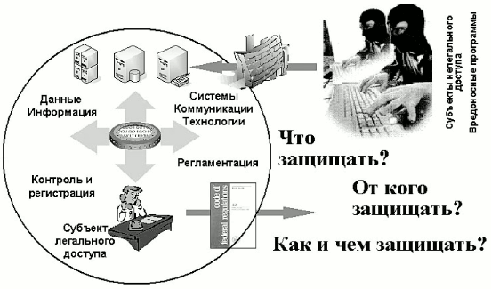
Ключевые вопросы информационной безопасности

Slide 5
Важность информационной безопасности в применением программно-аппаратного сегмента
Обычно, когда речь заходит о безопасности компании, ее руководство часто недооценивает важность информационной безопасности. Основной упор делается на физической безопасности (пропускной режим, охрана, системы видеонаблюдения и т. д.). Однако за последние годы ситуация существенно изменилась. Для того чтобы проникнуть в тайны компании, нет необходимости перелезать через заборы и обходить периметровые датчики, вторгаться в защищенные толстыми стенами помещения, вскрывать сейфы и т. п. Достаточно войти в информационную систему банка и перевести сотни тысяч долларов на нужные счета, подменить или уничтожить критически важные данные, вывести из строя какой-либо узел корпоративной сети.
Все это может привести к значительному ущербу, причем не только к прямому, который может выражаться в крупных суммах, но и к косвенному, не менее значимому. Выведение из строя того или иного узла сети или модуля КИС приводит к затратам на восстановление его работоспособности, которые заключаются в обновлении или замене программного обеспечения, расходовании дополнительной зарплаты обслуживающего персонала. Атака на Web-сервер компании и замена его содержимого на любое другое может привести к снижению доверия к фирме и, как следствие, к потере части клиентуры и снижению доходов.

Slide 6
От кого надо строить программно-аппаратную защиту
В абсолютном большинстве случаев ответ на этот вопрос - от внешних злоумышленников, хакеров. По мнению большинства российских предпринимателей, основная опасность исходит именно от них: проникают в компьютерные системы банков и военных организаций, перехватывают управление спутниками и т. д.
Такая опасность существует, и ее нельзя недооценивать. Но она слишком преувеличена. Статистика показывает: до 70-80% всех компьютерных преступлений связаны с внутренними нарушениями, которые осуществляются сотрудниками компании! Пусть случайному внешнему злоумышленнику (а большинство "взломов" совершают именно такие субъекты) удалось найти слабое место в системе информационной безопасности компании. Используя эту "дыру", он проникает в корпоративную сеть - к финансовым данным, стратегическим планам или перспективным проектам. Что он реально имеет? Не являясь специалистом в области, в которой работает компания, разобраться без посторонней помощи в гигабайтах информации попросту невозможно. Однако свой сотрудник может реально оценить стоимость той или иной информации, и он обладает привилегиями доступа, которые позволяют ему производить несанкционированные манипуляции.

Slide 7
От чего необходимо строить программно-аппаратную защиту
При интеграции индивидуальных и корпоративных информационных систем и ресурсов в единую информационную инфраструктуру определяющим фактором является обеспечение должного уровня информационной безопасности для каждого субъекта, принявшего решение войти в это пространство. В едином информационном пространстве должны быть созданы все необходимые предпосылки для установления подлинности пользователя (субъекта), подлинности содержания и подлинности сообщения (т.е. созданы механизмы и инструмент аутентификации). Таким образом, должна существовать система информационной безопасности, которая включает необходимый комплекс мероприятий и технических решений по защите:
от нарушения функционирования информационного пространства путем исключения воздействия на информационные каналы и ресурсы;
от несанкционированного доступа к информации путем обнаружения и ликвидации попыток использования ресурсов информационного пространства, приводящих к нарушению его целостности;
от разрушения встраиваемых средств защиты с возможностью доказательства неправомочности действий пользователей и обслуживающего персонала;
от внедрения "вирусов" и "закладок" в программные продукты и технические средства.
Особо следует отметить задачи обеспечения безопасности разрабатываемых и модифицируемых систем в интегрированной информационной среде, т. к. в процессе модификации неизбежно возникновение дополнительных ситуаций незащищенности системы.

Slide 8
Формы организации вирусных атак
Формы организации вирусных атак весьма разнообразны, но в целом практически их можно "разбросать" по следующим категориям:
удаленное проникновение в компьютер - программы, которые получают неавторизованный доступ к другому компьютеру через Internet (или локальную сеть);
локальное проникновение в компьютер - программы, которые получают неавторизованный доступ к компьютеру, на котором они впоследствии работают;
удаленное блокирование компьютера - программы, которые через Internet (или сеть) блокируют работу всего удаленного компьютера или отдельной программы на нем;
локальное блокирование компьютера – программы, которые блокируют работу компьютера, на котором они работают;
сетевые сканеры - программы, которые осуществляют сбор информации о сети, чтобы определить, какие из компьютеров и программ, работающих на них, потенциально уязвимы к атакам;
сканеры уязвимых мест программ - программы, проверяют большие группы компьютеров в Интернет в поисках компьютеров, уязвимых к тому или иному конкретному виду атаки;
"вскрыватели" паролей - программы, которые обнаруживают легко угадываемые пароли в зашифрованных файлах паролей;
сетевые анализаторы (sniffers) - программы, которые слушают сетевой трафик. Часто в них имеются возможности автоматического выделения имен пользователей, паролей и номеров кредитных карт из трафика;
модификация передаваемых данных или подмена информации;
подмена доверенного объекта распределённой ВС (работа от его имени) или ложный объект распределённой ВС (РВС).
"социальная инженерия" - несанкционированный доступ к информации иначе, чем взлом программного обеспечения. Цель - ввести в заблуждение сотрудников (сетевых или системных администраторов, пользователей, менеджеров) для получения паролей к системе или иной информации, которая поможет нарушить безопасность системы.
К вредоносному программному обеспечению относятся сетевые черви, классические файловые вирусы, троянские программы, хакерские утилиты и прочие программы, наносящие заведомый вред компьютеру, на котором они запускаются на выполнение, или другим компьютерам в сети.

Slide 9
Сетевые черви.
Сетевые черви. Основным признаком, по которому типы червей различаются между собой, является способ распространения червя - каким способом он передает свою копию на удаленные компьютеры. Другими признаками различия КЧ между собой являются способы запуска копии червя на заражаемом компьютере, методы внедрения в систему, а также полиморфизм, "стелс" и прочие характеристики, присущие и другим типам вредоносного программного обеспечения (вирусам и троянским программам). Пример - почтовые черви (Email-Worm). К данной категории червей относятся те из них, которые для своего распространения используют электронную почту. При этом червь отсылает либо свою копию в виде вложения в электронное письмо, либо ссылку на свой файл, расположенный на каком-либо сетевом ресурсе (например, на зараженный файл, расположенный на взломанном или хакерском Web-сайте). В первом случае код червя активизируется при открытии (запуске) зараженного вложения, во втором - при открытии ссылки на зараженный файл. В обоих случаях эффект одинаков - активизируется код червя.

Slide 10
Классические компьютерные вирусы
Классические компьютерные вирусы. К данной категории относятся программы, распространяющие свои копии по ресурсам локального компьютера с целью: последующего запуска своего кода при каких-либо действиях пользователя или дальнейшего внедрения в другие ресурсы компьютера.
В отличие от червей, вирусы не используют сетевых сервисов для проникновения на другие компьютеры. Копия вируса попадает на удалённые компьютеры только в том случае, если зараженный объект по каким-либо не зависящим от функционала вируса причинам оказывается активизированным на другом компьютере, например:
при заражении доступных дисков вирус проник в файлы, расположенные на сетевом ресурсе;
вирус скопировал себя на съёмный носитель или заразил файлы на нем;
пользователь отослал электронное письмо с зараженным вложением.
Некоторые вирусы содержат в себе свойства других разновидностей вредоносного программного обеспечения, например "бэкдор-процедуру" или троянскую компоненту уничтожения информации на диске.
Многие табличные и графические редакторы, системы проектирования, текстовые процессоры имеют свои макроязыки для автоматизации выполнения повторяющихся действий. Эти макроязыки часто имеют сложную структуру и развитый набор команд. Макро-вирусы являются программами на макроязыках, встроенных в такие системы обработки данных. Для своего размножения вирусы этого класса используют возможности макроязыков и при их помощи переносят себя из одного зараженного файла (документа или таблицы) в другие.

Slide 11
Скрипт-вирусы
Скрипт-вирусы. Следует отметить также скрипт-вирусы, являющиеся подгруппой файловых вирусов. Данные вирусы, написаны на различных скрипт-языках (VBS, JS, BAT, PHP и т.д.). Они либо заражают другие скрипт-программы (командные и служебные файлы MS Windows или Linux), либо являются частями многокомпонентных вирусов. Также, данные вирусы могут заражать файлы других форматов (например, HTML), если в них возможно выполнение скриптов..

Slide 12
Троянские программы
Троянские программы. В данную категорию входят программы, осуществляющие различные несанкционированные пользователем действия: сбор информации и её передачу злоумышленнику, ее разрушение или злонамеренную модификацию, нарушение работоспособности компьютера, использование ресурсов компьютера в неблаговидных целях. Отдельные категории троянских программ наносят ущерб удаленным компьютерам и сетям, не нарушая работоспособность зараженного компьютера (например, троянские программы, разработанные для массированных DoS-атак на удалённые ресурсы сети).

Slide 13
Хакерские утилиты и прочие вредоносные программ
Хакерские утилиты и прочие вредоносные программы. К данной категории относятся:
утилиты автоматизации создания вирусов, червей и троянских программ (конструкторы);
программные библиотеки, разработанные для создания вредоносного ПО;
хакерские утилиты скрытия кода зараженных файлов от антивирусной проверки (шифровальщики файлов);
"злые шутки", затрудняющие работу с компьютером;
программы, сообщающие пользователю заведомо ложную информацию о своих действиях в системе;
прочие программы, тем или иным способом намеренно наносящие прямой или косвенный ущерб данному или удалённым компьютерам.
К прочим вредоносным относятся разнообразные программы, не представляющие угрозы непосредственно компьютеру, на котором исполняются, а разработаны для создания других вирусов или троянских программ, организации DoS-атак на удаленные серверы, взлома других компьютеров и т. п.

Slide 14
Построение политики информационной безопасности предприятия на основе программно-аппаратной реализации защиты.
Общие методики защиты от вирусов в обязательном порядке являются обязательной составной частью "Политики информационной безопасности предприятия". В соответствующих разделах политики описываются принципы антивирусной защиты, применяемые стандарты и нормативные документы, определяющие порядок действий пользователя при работе в локальной и внешних сетях, его полномочия, применяемые антивирусные средства. Наборы обязательных правил могут быть достаточно разнообразны, однако можно сформулировать в общем виде следующие правила для пользователей:
проверять на вирусы все дискеты, CD-RW, ZIP-диски, побывавшие на другом компьютере, все приобретенные CD;
использовать антивирусные программы известных проверенных фирм, регулярно (в идеале - ежедневно) обновлять их базы;
не выгружать резидентную часть (монитор) антивирусной программы из оперативной памяти компьютера;
использовать только программы и данные, полученные из надежных источников - чаще всего вирусами бывают заражены пиратские копии программ;
никогда не открывать файлы, прикрепленные к электронным письмам, пришедшим от неизвестных отправителей, и не заходить на сайты, рекламируемые через спам-рассылки (по данным Лаборатории Касперского, в настоящее время около 90% вирусов распространяются именно таким образом).

Slide 15
Требования к антивирусной программе
Аналогично можно сформулировать несколько общих требований к хорошей антивирусной программе. Такая программа должна:
обеспечивать эффективную защиту в режиме реального времени - резидентная часть (монитор) программы должна постоянно находиться в оперативной памяти компьютера и производить проверку всех файловых операций (при создании, редактировании, копировании файлов, запуске их на исполнение), сообщений электронной почты, данных и программ, получаемых из Internet;
позволять проверять все содержимое локальных дисков "по требованию", запуская проверку вручную или автоматически по расписанию или при включении компьютера;
защищать компьютер даже от неизвестных вирусов – программа должна включать в себя технологии поиска неизвестных вирусов, основанные на принципах эвристического анализа;
уметь проверять и лечить архивированные файлы;
давать возможность регулярно (желательно ежедневно) обновлять антивирусные базы (через Internet, с дискет или CD).
В настоящее время в России используются главным образом два проверенных качественных антивирусных пакета: Dr.WEB и "Антивирус Касперского". Каждая из этих продуктов имеет свою линейку, ориентированную на разные сферы применения – для использования на локальных компьютерах, для малого и среднего бизнеса, для крупных корпоративных клиентов, для защиты локальных сетей, для почтовых, файловых серверов, серверов приложений. Оба продукта, безусловно, отвечают всем вышеперечисленным требованиям.

Slide 16
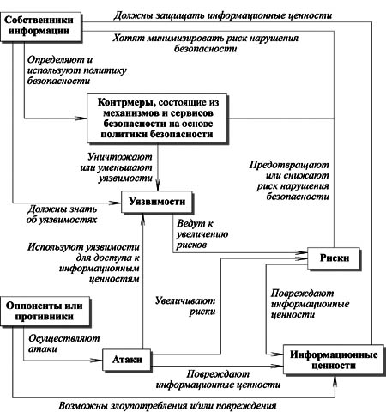
Взаимосвязанные параметры поля информационной безопасности

Slide 17
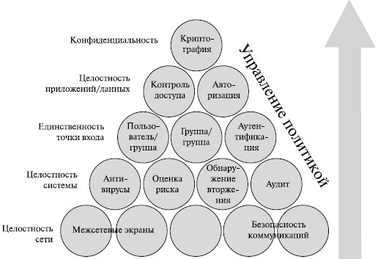
Наряду с анализом существующей технологии должна осуществляться разработка политики в области информационной безопасности и свода организационно-распорядительных документов, являющихся основой для создания инфраструктуры информационной безопасности

Slide 18
Практическое формирование программно-аппаратной защиты в политике ИБ
Формирование политики ИБ должно сводиться к следующим практическим шагам.
1-Определение и разработка руководящих документов и стандартов в области ИБ, а также основных положений политики ИБ, включая:
принципы администрирования системы ИБ и управление доступом к вычислительным и телекоммуникационным средствам, программам и информационным ресурсам, а также доступом в помещения, где они располагаются;
принципы контроля состояния систем защиты информации, способы информирования об инцидентах в области ИБ и выработку корректирующих мер, направленных на устранение угроз;
принципы использования информационных ресурсов персоналом компании и внешними пользователями;
организацию антивирусной защиты и защиты против несанкционированного доступа и действий хакеров;
вопросы резервного копирования данных и информации;
порядок проведения профилактических, ремонтных и восстановительных работ;
программу обучения и повышения квалификации персонала.
2-Разработка методологии выявления и оценки угроз и рисков их осуществления, определение подходов к управлению рисками: является ли достаточным базовый уровень защищенности или требуется проводить полный вариант анализа рисков.
3-Структуризацию контрмер по уровням требований к безопасности.
4-Порядок сертификации на соответствие стандартам в области ИБ. Должна быть определена периодичность проведения совещаний по тематике ИБ на уровне руководства, включая периодический пересмотр положений политики ИБ, а также порядок обучения всех категорий пользователей информационной системы по вопросам ИБ.

Slide 19
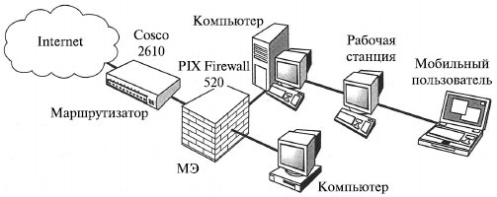
Аппаратные средства защиты
К классу межсетевых экранов можно также отнести и многие маршрутизаторы, реализующие фильтрацию данных на основе специальных правил
К таким средствам можно отнести системы разграничения доступа и межсетевые экраны. Первые средства реализуют разграничение доступа конкретных пользователей к ресурсам конкретного компьютера или всей сети, а вторые - разграничивают доступ между двумя участками сети с различными требованиями по безопасности. Ярким примером систем разграничения доступа являются системы семейства SecretNet, разработанные Научно-инженерным предприятием "Информзащита" и на сегодняшний день являющиеся лидерами российского рынка информационной безопасности.

Slide 20
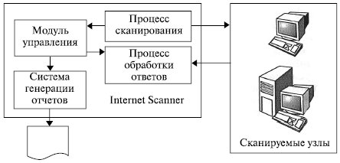
Анализ защищенности программ
Самым известным продуктом в области анализа защищенности является семейство SAFEsuite, которое состоит из трех систем, обнаруживающих уязвимости ("дыры") и ошибки в программном обеспечении - Internet Scanner, System Scanner и Database Scanner

Slide 21
Кто и как должен заниматься организацией защиты
Вопросы определения стратегии разработки, приобретения и внедрения средств защиты информации, определение круга первоочередных задач и формирование политики информационной безопасности являются прерогативой высшего руководства компании. Вопросы реализации и обеспечения ИБ прямо входят в сферу ответственности руководителя ИТ-департамента (если компания крупная) или ИТ-отдела или ИТ-службы. Доказывать кому-то, что корпоративную информацию и данные нужно тщательно защищать, нет необходимости. Однако те, кому приходилось на практике заниматься вопросами защиты данных и обеспечения информационной безопасности в автоматизированных системах, отмечают следующую особенность - реальный интерес к проблеме защиты информации, проявляемый менеджерами верхнего уровня, и всеобщий энтузиазм довольно быстро сменяются на резкое неприятие на уровне подразделений, отвечающих за работоспособность ИС организации.
Как правило, приводятся следующие аргументы против проведения работ и принятия мер по обеспечению информационной безопасности:
появление дополнительных ограничений для конечных пользователей и специалистов подразделений обеспечения затрудняют использование и эксплуатацию информационной системы и сетей организации;
необходимость значительных дополнительных материальных затрат на проведение таких работ, на расширение штата специалистов, занимающихся проблемой информационной безопасности, на их обучение.

Slide 22
Как разработать технологию ИБ
Разрабатываемая технология информационной безопасности должна обеспечивать:
дифференцированный подход к защите различных АРМ и подсистем (уровень защищенности должен определяться с позиций разумной достаточности с учетом важности обрабатываемой информации и решаемых задач);
максимальную унификацию средств защиты информации с одинаковыми требованиями к безопасности;
реализацию разрешительной системы доступа к ресурсам ИС;
минимизацию, формализацию (в идеале - автоматизацию) реальной выполнимости рутинных операций и согласованность действий различных подразделений по реализации требований разработанных положений и инструкций, не создавая больших неудобств при решении сотрудниками своих основных задач;
учет динамики развития автоматизированной системы, регламентацию не только стационарного процесса эксплуатации защищенных подсистем, но и процессов их модернизации, связанных с многочисленными изменениями аппаратно-программной конфигурации АРМ;
минимизацию необходимого числа специалистов отдела, занимающихся защитой информации.

Slide 23
Формирование средств программно-аппаратной защиты
Стандартный набор средств комплексной программно-аппаратной защиты информации в составе современной ИС обычно содержит следующие компоненты:
средства обеспечения надежного хранения информации с использованием технологии защиты на файловом уровне (File Encryption System - FES);
средства авторизации и разграничения доступа к информационным ресурсам, а также защиту от несанкционированного доступа к информации с использованием систем биометрической авторизации и технологии токенов (смарт-карты, touch-memory, ключи для USB-портов и т.п.);
средства защиты от внешних угроз при подключении к общедоступным сетям связи (Internet), а также средства управления доступом из Internet с использованием технологии межсетевых экранов (Firewall) и содержательной фильтрации (Content Inspection);
средства защиты от вирусов с использованием специализированных комплексов антивирусной профилактики;
средства обеспечения конфиденциальности, целостности, доступности и подлинности информации, передаваемой по открытым каналам связи с использованием технологии защищенных виртуальных частных сетей (VPN);
средства обеспечения активного исследования защищенности информационных ресурсов с использованием технологии обнаружения атак (Intrusion Detection);
средства обеспечения централизованного управления системой информационной безопасности в соответствии с согласованной и утвержденной "Политикой безопасности компании".

Slide 24
Контрольные вопросы занятия
Контрольные вопросы и задания
Кто разрабатывает стратегию информационной безопасности и защиты управленческой информации?
Какие современные средства защиты информации применяются в корпоративных информационных системах?
Что включает в себя понятие "модель информационной безопасности предприятия"?
Перечислите внешние и внутренние угрозы для информационных потоков и систем компании.
Что такое "политика информационной безопасности" и какие элементы она содержит?
Перечислите ключевые вопросы обеспечения информационной безопасности.
Какие программно-аппаратные средства применяются при обеспечении информационной безопасности предприятия?

Slide 25
Заключительная часть
1.Оформить работу в конспекте.
2. В реферативной форме произвести запись содержание слайдов.
3. Зарисовать все рисунки и произвести их анализ.
4. Подготовить ответы на контрольные вопросы занятия.
5. Представить отчет преподавателю и ответить на вопросы.

